Slide 1
Was haben wir heuer vor?
Grundbegriffe des Projektmanagements
Projektbegründung
Projektstart und Projektorganisation
Projektplanung
Querschnittsaufgaben
Grundlagen des SW-Engineerings
Systemanalyse und Anforderungen
UML
Qualtitätssicherung
Dokumentation und Abnahme
Autor: Philipp Panzirsch

Slide 2
Wie setzt sich die Note zusammen
2 Tests pro Semester
Mitarbeit (Stundenwiederholungen, Meldungen, HÜs)
Autor: Philipp Panzirsch

Slide 3
Was ist ein Projekt?
„Ein Projekt besteht aus einer einzigartigen Gruppe von Prozessen, die an einer Zielsetzung ausgerichtete, koordinierte und gesteuerte Vorgänge mit Beginn- und Fertigstellungsterminen umfassen.“
(Definition nach ISO 21500)
Autor: Philipp Panzirsch

Slide 4
Unterscheidung Linientätigkeit zu Projekt
Linientätigkeit
Daily Business
Projektarbeit
Projekt 1
Projekt 2
Projekt 3
Projekt 4
In Unternehmen meist parallel
Anteil am Gesamtarbeitsaufwand ja nach Unternehmen sehr unterschiedlich
Autor: Philipp Panzirsch

Slide 5
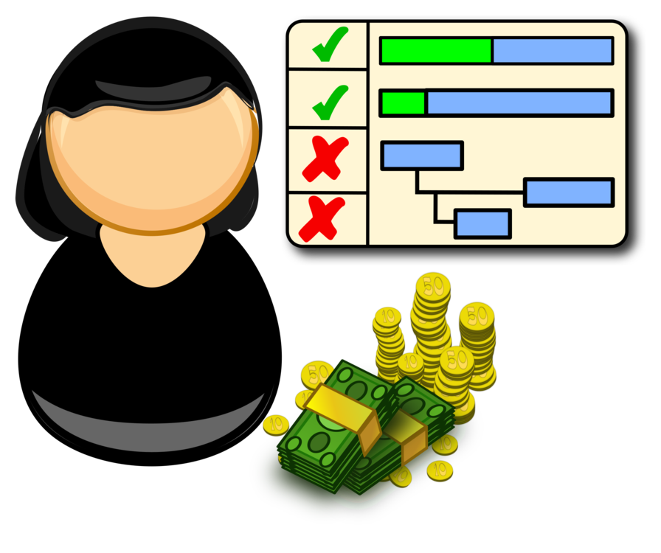

Unterscheidung Linientätigkeit zu Projekt
Inhaltliche Zielsetzung
zeitliche Zielsetzung
Relative Neuartigkeit
Beschränkte Ressourcen
Komplexität
Autor: Philipp Panzirsch

Slide 6
Warum macht man ein Projekt?
Individuelle Lösungen werden immer wichtiger → standardisierbare Tätigkeiten immer häufiger automatisiert
Aufgaben werden immer komplexer
Innovation ist im Rahmen der Linientätigkeit nur schwer möglich
Projekte können motivierend wirken
Globalisierung → immer mehr verteilte Teams
Autor: Philipp Panzirsch

Slide 7
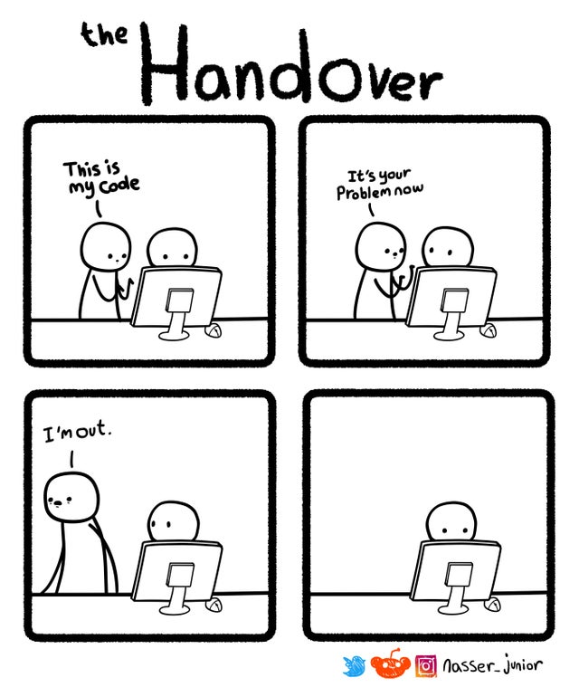

Welche Phasen durchläuft ein Projekt?
Projektstart
Projektplanung
Projektdurchführung
Projektabschluss
Autor: Philipp Panzirsch

